Slide 1
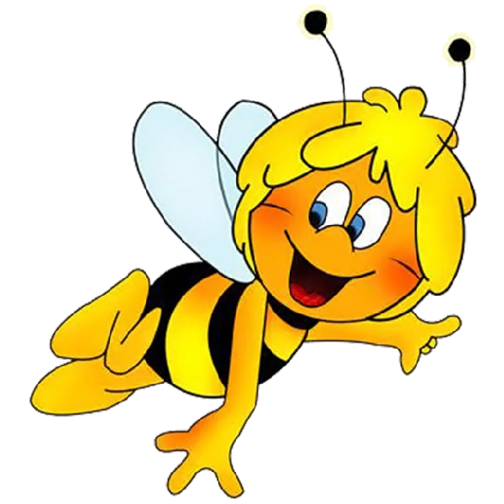
ДОПОМОЖИ БДЖІЛЦІ МАЙІ ЗНАЙТИ СКАРБ
ВИХІД

Slide 2
Її знайти бажає кожен,
хто почув про неї хоч раз . ВЕЛИКА СКРИНЯ, в якій є …
скарб

Slide 3
Яке дерево у нас цвіте останнім?
ЛИПА
Натисни!!!

Slide 4
Як мурашки готуються до зими?
Збираються в мурашнику і закривають усі ходи

Slide 5
Яка тварина спить головою вниз?
КАЖАН

Slide 6
Листя яких дерев восени червоніє?
Клена, осики, горобини

Slide 7
Птахи покидають гнізда
Чому не можна брати в руки яйця птахів?

Slide 8
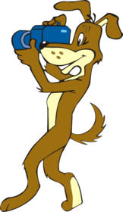
Краще видно комахам, які їх запилюють
Чому квіти, які розпускаються вночі, мають біле забарвлення?

Slide 9
Чиї пісні співає шпак?
І свої, і чужі, тому що має здатність імітувати голоси як пташині, так і людські

Slide 10
Голод
Що страшніше для птахів узимку: голод чи холод?

Slide 11
Бджоли
Які комахи одомашнені людиною?

